Slide 1
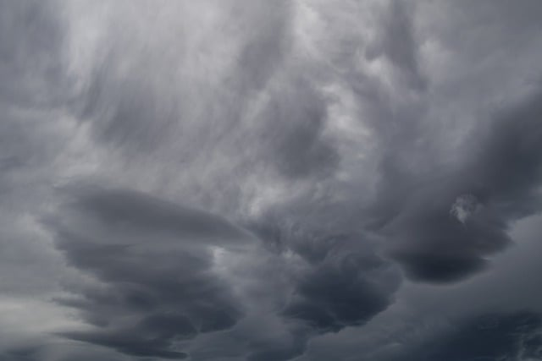
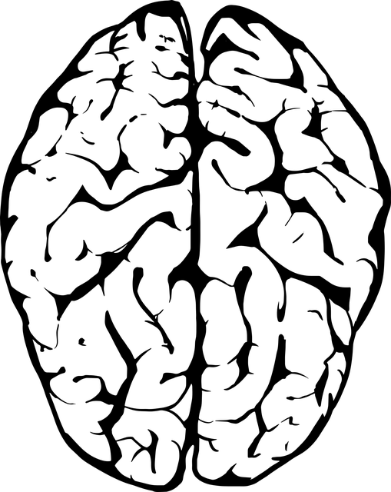
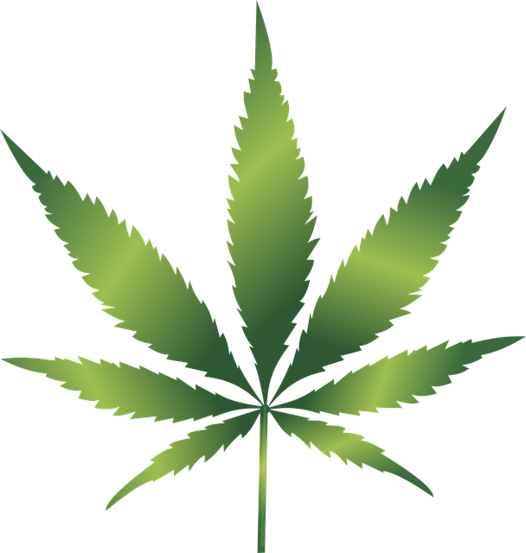
Cannabis på schemat - Steg 1
Diskussioner och fakta om hur drogen cannabis påverkar unga.
orebro.se
Notes:
Att göra:
Överväg att eventuellt dela in eleverna i lärgrupper samt dela ut penna och papper.

Slide 2
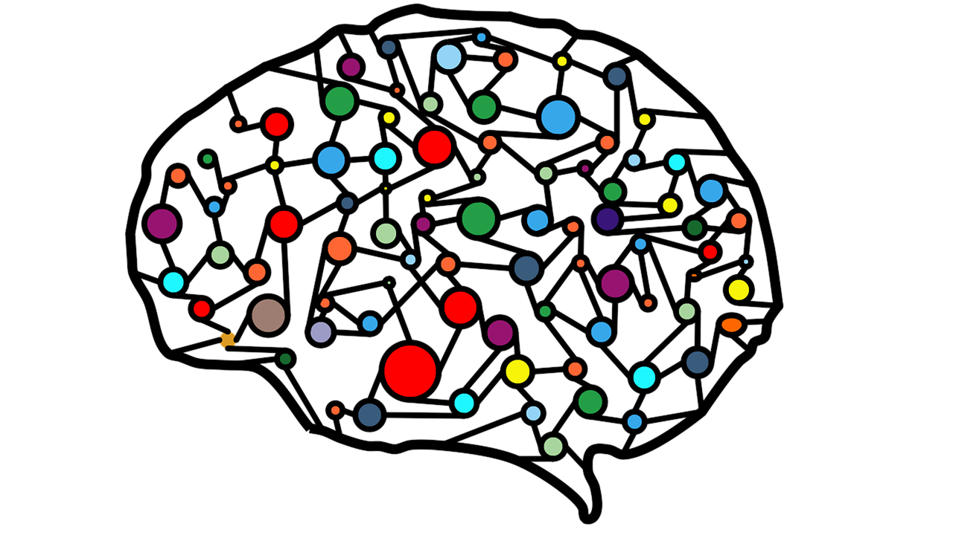
Syfte
Information som hjälper dig att fatta beslut kring cannabis
Upplysa om effekter av att använda cannabis, särskilt på tonårshjärnan.
Notes:
Att säga:
Läs upp syftet.

Slide 3

Grönt
Ganja
Mary Jane
Marijuana
Weed
Pollen
Röka
Dunder
?
Blunt
Azi
Cannabis
Pot
Braj
Blue cheese
Skunk
Gräs
Zutt
Notes:
Att säga:
Vi kommer att prata om cannabis. Kan du fler namn på drogen cannabis?
(Klick) Dessa termer används alla för att identifiera cannabis. Det finns minst 1 200 slanguttryck för cannabis.
Ibland tenderar människor att hamna i två läger i sina åsikter. Den ena sidan menar att cannabis är fruktansvärt. Den andra sidan hävdar att det är den bästa drogen och att den kan lösa mängder av hälsoproblem.
I denna presentation vill vi prata om ämnet på ett icke-dömande och faktabaserat sätt, så vi kommer att använda ordet (klick) ”cannabis” i denna presentation.
Källor:
https://en.wikipedia.org/wiki/List_of_names_for_cannabis
http://time.com/4747501/420-day-weed-marijuana-pot-slang/

Slide 4
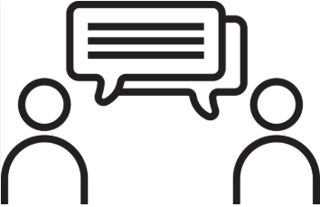

Diskutera
Vad har ni hört om cannabis? Diskutera och skriv ner tre saker
Notes:
Att tänka på:
Använd whiteboard, post-it-lappar, i par eller individuellt; välj det som passar din klass bäst
Att säga:
"Vad har du hört om cannabis? Diskutera och skriv ner tre saker. Det här kan vara saker ni tror på, eller bara saker ni har hört men inte är säkra på.
Detta är för att få igång våra tankar.
Extra information:
Om du som lärare önskar kan du återkoppla kring elevernas tankar kring cannabis vid ett senare tillfälle. Kanske kommer det upp tankar/frågor som inte finns med i denna presentation men som ändå är viktiga.

Slide 5
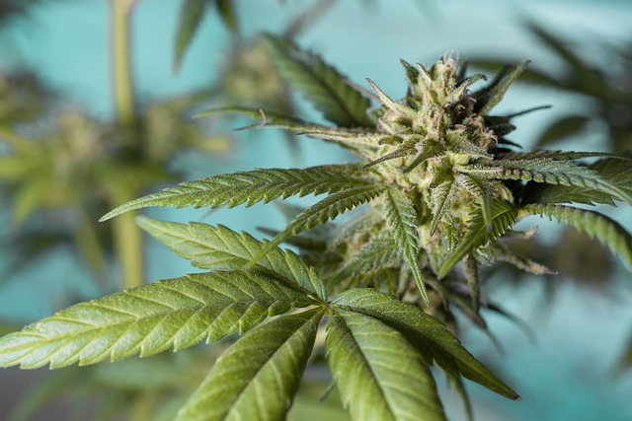
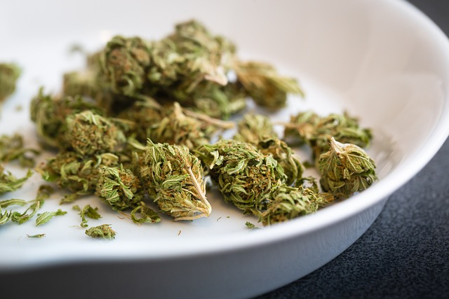
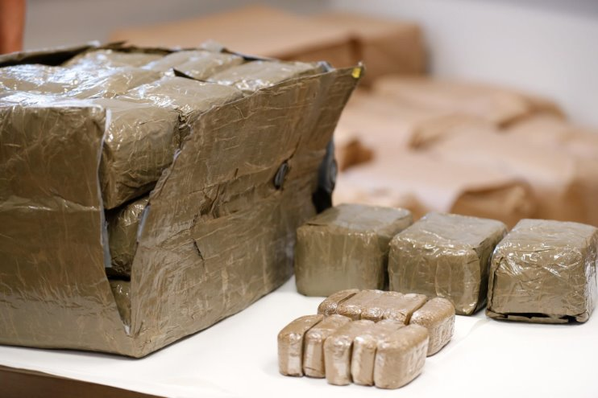
Vad är cannabis?
Cannabis
Cannabis är en drog som utvinns ur växten Cannabis sativa och den är olaglig i Sverige.
Cannabis är ett samlingsnamn för hasch och marijuana.
Marijuana
Hasch
Notes:
Att säga
Läs upp texten och visa bilderna vilken som är vilken.
Bilden överst är cannabis sativa
Bilden till höger marijuana
Bilden till vänster hasch

Slide 6
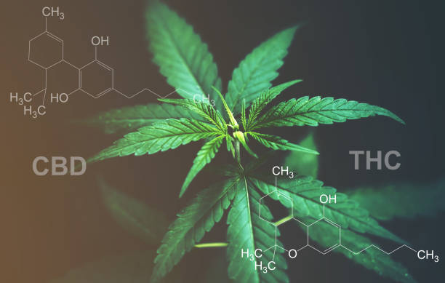
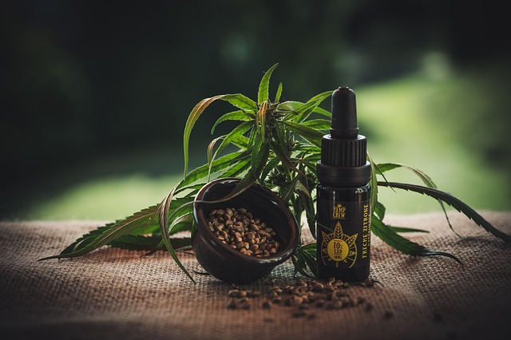
Vad är cannabis?
Cannabis innehåller en kemikalie eller drog som kallas THC.
THC är det aktiva ämnet som ger ruset och också påverkar hjärnan i stor grad.
I cannabis finns fler ämnen. Ett av dem är CBD som ej ger något rus.
CBD är lagligt i Sverige men då det ej finns tillräckligt med vetenskapliga bevis för dess positiva effekter får CBD ej marknadsföras.
Notes:
Att säga
Läs upp texten
Läkemedelsverket avråder från att använda CBD för att självmedicinera mot sjukdomar. Detta eftersom de påståenden som marknadsförs saknar evidens från pålitliga studier.
Källor:
Chesney, E. et al. (2020). Lack of evidence for the effectiveness or safety of over-the-counter cannabidiol products. Therapeutical Advances in Psychopharmacology. Volume 10. s. 1-13. https://doi.org/10.1177%2F2045125320954992
https://narkotikapolitisktcenter.se/wp-content/uploads/2020/07/NPC-reder-ut-medicinsk-cannabis.pdf
https://www.lakemedelsverket.se/sv/behandling-och-forskrivning/kopa-anvanda-och-hantera/kopa-medicin/kopa-medicin-pa-natet/cannabidiol-cbd#hmainbody1

Slide 7
Varför väljer vissa tonåringar att använda cannabis?
Diskutera
Notes:
Diskutera i par eller i liten grupp
Att säga:
Det är viktigt att vi börjar med att förstå varför en ung person kan välja att använda cannabis.
Ta två minuter och kom på en eller flera anledning till varför vissa unga personer väljer att använda cannabis.
Säg det inte högt, vi kommer att dela dessa anledningar på nästa bild.

Slide 8
Några anledningar kan vara...
För att dämpa känslor som t.ex. ilska, stress ,oro och depression
För att passa in/för att andra gör det
  Av medicinska skäl/självmedicinering
Tycker om känslan av att vara hög
Smaken
  Vänner/familj använder
För att kunna koncentrera sig
Nyfikenhet
Återhämtning/vila
Notes:
Att säga:
Här är en lista över några anledningar till varför unga personer använder cannabis.
Alla, ställ er upp!
Om du ser den anledning som din grupp diskuterade i den förra sliden, sätt dig ner.
Okej, nu går vi igenom listan.
[Läs igenom listan, klick för klick]
De som fortfarande står upp, dela med er till klassen de anledningar som inte fanns med på denna slide.
Finns det några andra anledningar som saknas från listan?
Nu kan ni sitta ner.
Hur många procent 17-29 åringar tror ni använde cannabis 2021?

Slide 9
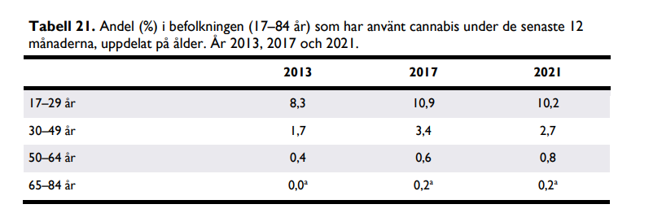
Hur många unga har använt cannabis?
Sundin E. Användning och beroendeproblem av alkohol, narkotika och tobak [Use and addiction problems of alcohol, drugs and tobacco]. Rapport no. 209. Stockholm, Sweden: Centralförbundet för alkohol- och narkotikaupplysning (CAN); CAN Rapp; 2022. p. 1– 80.
Notes:
Att säga:
En liten andel unga använder faktiskt cannabis, men det finns ibland en missuppfattning att det är något som alla gör. Mellan 2013 och 2021 har det dock ökat från 8,3 till 10,2 % bland 17 till 29 åringar men minskat i åldrarna 30 till 49 år.
Fråga: Varför tror ni att unga INTE väljer att använda cannabis?
Källor:
http://monitoringthefuture.org/data/19data/19drtbl6.pdf
https://www.can.se/app/uploads/2022/03/can-rapport-209-anvandning-och-beroendeproblem-av-alkhol-narkotika-och-tobak.pdf
Vidare läsning "CANs nationella undersökning..." År 2024
https://www.can.se/pressmeddelande/okning-av-snusande-och-spel-om-pengar-bland-unga/

Slide 10
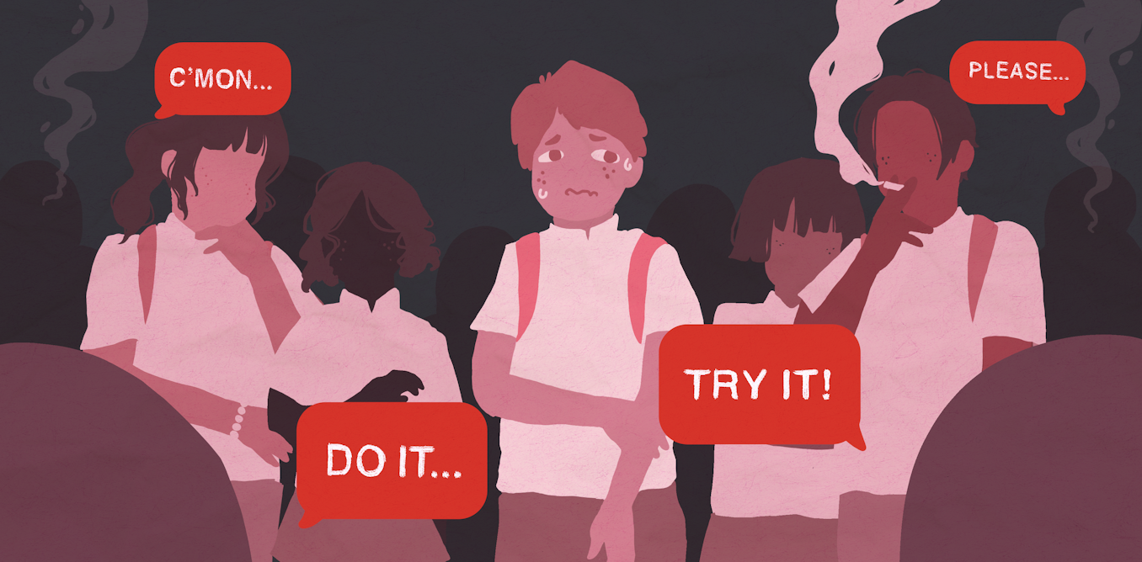
Varför använder ungdomar INTE cannabis?
Vänner som tar avstånd
Föräldrar som tar ställning
Vet att det är farligt
Vet om de negativa konsekvenserna
Olagligt
Notes:
Att säga:
Varför tror ni att unga väljer att inte använda cannabis?
Prata med de du sitter med i två minuter.
Klicka!
Här ser ni de fem vanligaste anledningarna.

Slide 11

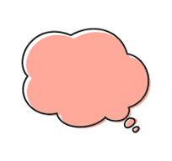
Fakta eller åsikt, fem påståenden- ta ställning
Om du tror att påståendet är fakta ställer du dig till höger.
Om du tror att påståendet är en åsikt ställer du dig till vänster.
Vet du inte ställer du dig i mitten
Notes:
Att säga:
Du kommer att få 5 vanliga påståenden om cannabis. Din uppgift är att fundera på om påståendet är fakta eller åsikt. Om du tror att påståendet är fakta ställer du dig till höger i rummet. Om du tror att det är en åsikt ställer de sig till vänster. Vet du inte, ställer du dig i mitten.

Slide 12

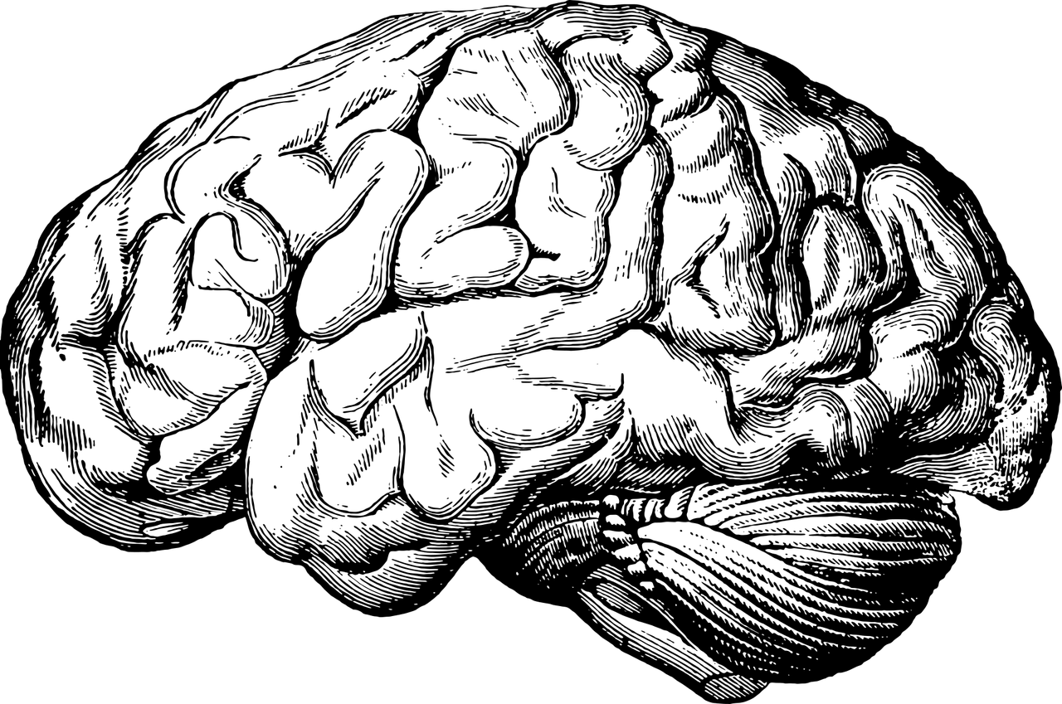
Cannabis är bra för inlärningen
Åsikt
Hippocampus kontrollerar lång- och korttidsminnet
Amygdala kontrollerar känslor
Åsikt
Fakta
Notes:
Att säga:
"Cannabis är bra för inlärningen"
Om du tror att det är fakta, ställ dig på höger sida, och om du tror att det är en åsikt, ställ dig på vänster sida. Om du är osäker, ställ dig i mitten av rummet.
Svar:
(Klick) Detta är en åsikt.
Cannabis rubbar balansen i din hippocampus och amygdala. Det kan påverka hippocampus förmåga att omvandla korttidsminnen till långtidsminnen. Dessutom kan det störa din förmåga att få tillgång till långtidsminnen.
Det finns vetenskapliga bevis som stödjer detta och bevis som visar att ungdomar som använder cannabis har större risk att få lägre betyg och mindre sannolikhet att ta examen.
Cannabis påverkar även framloben och de kognitiva förmågorna som att förstå och hantera information.
Källor: Power, E. et al. (2021). Intelligence quotient decline following frequent or dependent cannabis use in youth: a systematic review and meta-analysis of longitudinal studies. Psychological Medicine, Volume 51, Issue 2, January 2021, pp. 194 – 200. https://doi.org/10.1017/S0033291720005036
Meier MH, Caspi A, Ambler A, et al.: Persistent cannabis users show neuropsychological decline from childhood to midlife. Proc Natl Acad Sci U S A. 2012, 109:E2657-64. 10.1073/pnas.1206820109
https://core.ac.uk/reader/79505094?utm_source=linkout
Volkow ND, Swanson JM, Evins AE, DeLisi LE, Meier MH, Gonzalez R, Bloomfield MA, Curran HV, Baler R. Effects of Cannabis Use on Human Behavior, Including Cognition, Motivation, and Psychosis: A Review. JAMA Psychiatry. 2016 Mar;73(3):292-7.
doi: 10.1001/jamapsychiatry.2015.3278. PMID: 26842658.

Slide 13
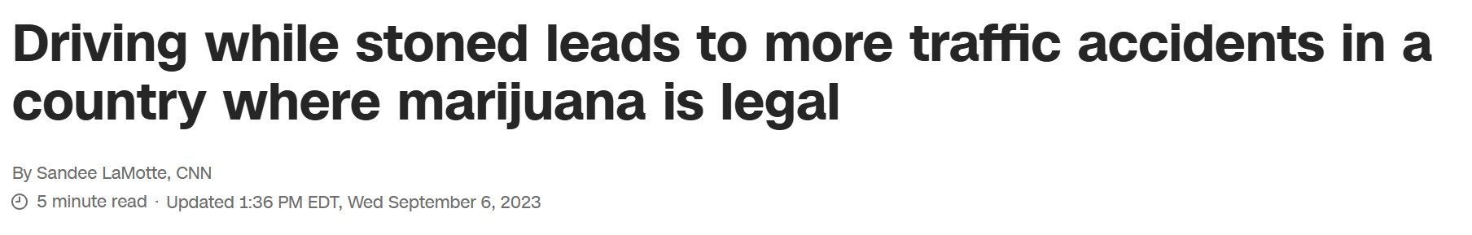
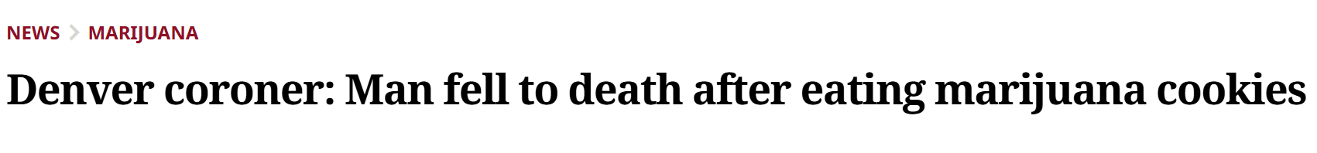
2. Man kan inte dö av cannabis
Fakta
Åsikt
Fakta
Notes:
Att säga:
Vad tror ni, är detta fakta eller åsikt? "Du kan inte dö av en överdos av cannabis."
Om du tror att det är fakta, ställ dig på höger sida, och om du tror att det är en åsikt, ställ dig på vänster sida. Om du är osäker, ställ dig i mitten av rummet.
Svar:
(Klick) Detta är fakta.
Det finns inga kända fall där någon har dött av att endast ha använt cannabis.
Däremot kan du fatta riskfyllda beslut när du är påverkad och skada dig själv eller någon annan.
Tänk dig att någon röker eller äter cannabis och sedan sätter de sig bakom ratten. Hur tror ni att det går? (klick).
Inte så bra enligt forskning. I länder där cannabis är laglig dör fler i trafikolyckor. Detta är dock bara ett exempel på hur man kan skada sig själv eller andra när man är hög.
Källor:
https://edition.cnn.com/2023/09/06/health/marijuana-traffic-accidents-wellness/index.html
Rock KL, Englund A, Morley S, Rice K, Copeland CS. Can cannabis kill? Characteristics of deaths following cannabis use in England (1998–2020). Journal of Psychopharmacology. 2022;36(12):1362-1370. doi:10.1177/02698811221115760
National Academies of Sciences, Engineering, and Medicine; Health and Medicine Division; Board on Population Health and Public Health Practice; Committee on the Health Effects of Marijuana: An Evidence Review and Research Agenda. The Health Effects of Cannabis and Cannabinoids: The Current State of Evidence and Recommendations for Research. Washington (DC): National Academies Press (US); 2017 Jan 12. 9, Injury and Death. Available from: https://www.ncbi.nlm.nih.gov/books/NBK425742/

Slide 14

3. Cannabis kan vara beroendeframkallande
Fakta
Åsikt
Fakta
En av tre unga användare som brukar dagligen blir beroende​
Notes:
Att säga:
Vad säger ni om detta påstående: "Cannabis kan vara beroendeframkallande."
Om du tror att det är fakta, ställ dig på höger sida, och om du tror att det är en åsikt, ställ dig på vänster sida. Om du är osäker, ställ dig i mitten av rummet.
Svar:
(Klick) Detta är fakta.
Cirka 1 av 3 unga användare som brukar dagligen blir beroende av cannabis.
Risken för beroende är högre desto yngre man är. När man är i tonåren utvecklas hjärnan fortfarande och användning av cannabis kan överstimulera hjärnans belöningscenter, som är mycket mottagligt för beroende. Vi kommer att diskutera detta mer detaljerat senare.
Källor:
Hall, W. What has research over the past two decades revealed about the adverse health effects of recreational cannabis use? Addiction, 2015; 110: 19–35
Budney AJ, Roffman R, Stephens RS, Walker D. Marijuana dependence and its treatment. Addict Sci Clin Pract. 2007 Dec;4(1):4-16. doi: 10.1151/ascp07414. PMID: 18292704; PMCID: PMC2797098
https://www.ncbi.nlm.nih.gov/pubmed/21145178

Slide 15
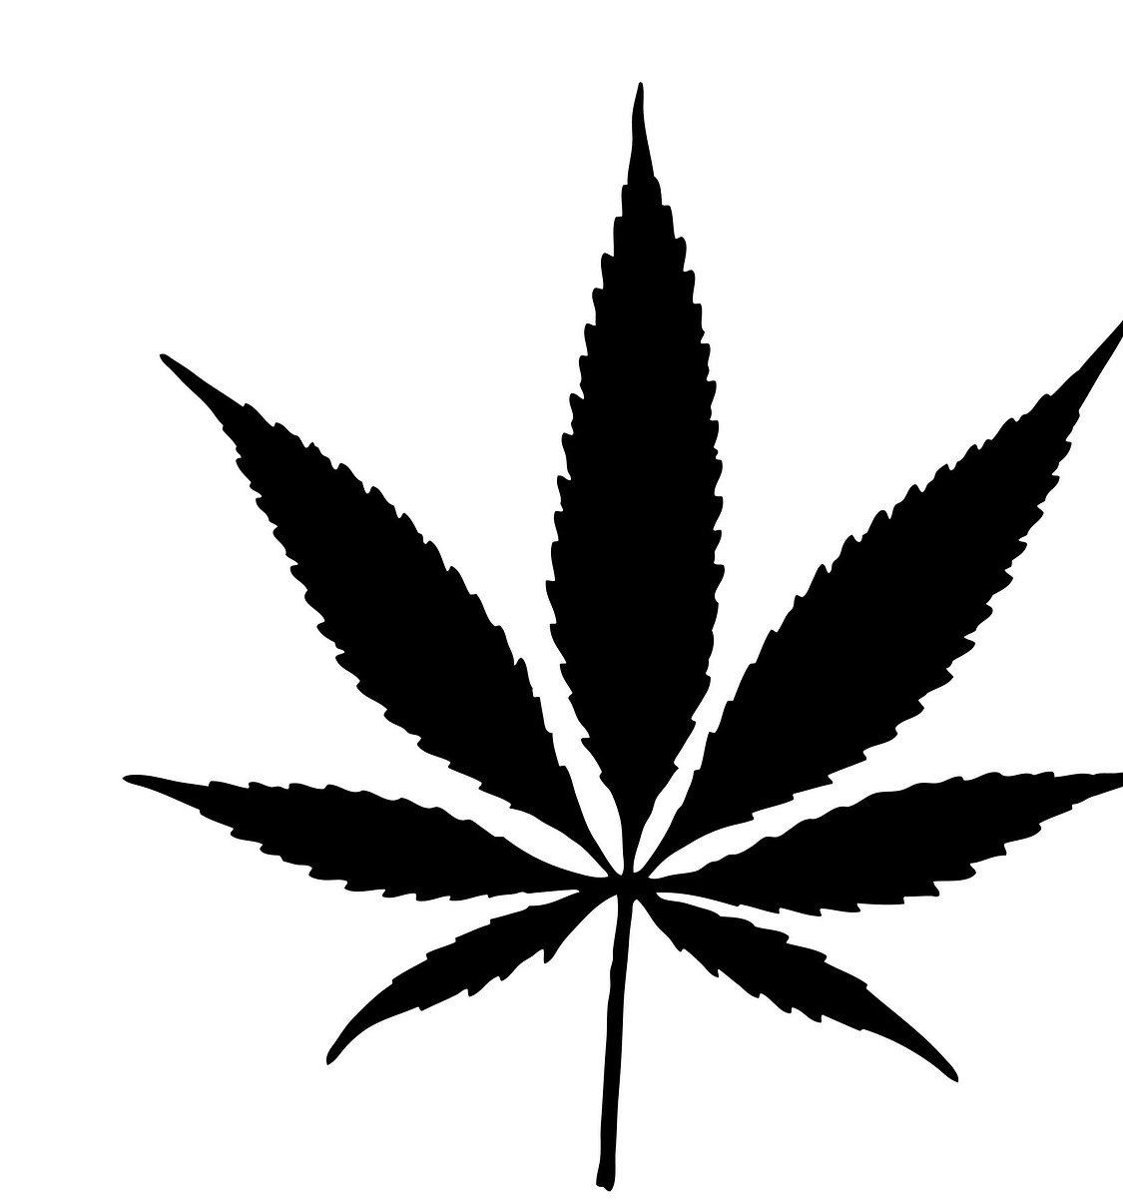

4. Alkohol är värre än cannabis
Åsikt
Åsikt
Fakta
Notes:
Att säga:
"Alkohol är värre än cannabis?"
Om du tror att det är fakta, ställ dig på höger sida, och om du tror att det är en åsikt, ställ dig på vänster sida. Om du är osäker, ställ dig i mitten av rummet.
Svar:
Varför rättfärdiga en dålig sak med en annan dålig sak, varför göra två dåliga saker lagliga. Hade alkohol uppfunnits idag hade det förmodligen inte varit lagligt.
Statistik från Nederländerna visar att cannabis är den drog som flest unga söker vård för. Alkohol kommer på plats nummer två. Trots att fler dricker alkohol. Liknande statistik finns i flera andra länder med hög konsumtion av cannabis. Cannabis stannar kvar längre i kroppen i jämförelse med alkohol.
Cannabis är fettlösligt och lagras därför i hjärnan längre än alkohol. För den som tar drogen regelbundet tar det upp till 8 veckor för drogen att lämna kroppen.
Cannabis påverkar hjärnan i större utsträckning och alkohol kroppen i större utsträckning.
Stiching Informatie Voorziening (2013) Key figures addiction care http://www.sivz.eu/images/documenten/kerncijfers/ keyfigures%20addiction%20care%202012.pdf Sid 14-15.
National Treatment Agency for Substance Misuse (2012) Substance misuse among young people 201112, http:// www.nta.nhs.uk/uploads/yp2012vfinal.pdf, Sid 4-5.

Slide 16
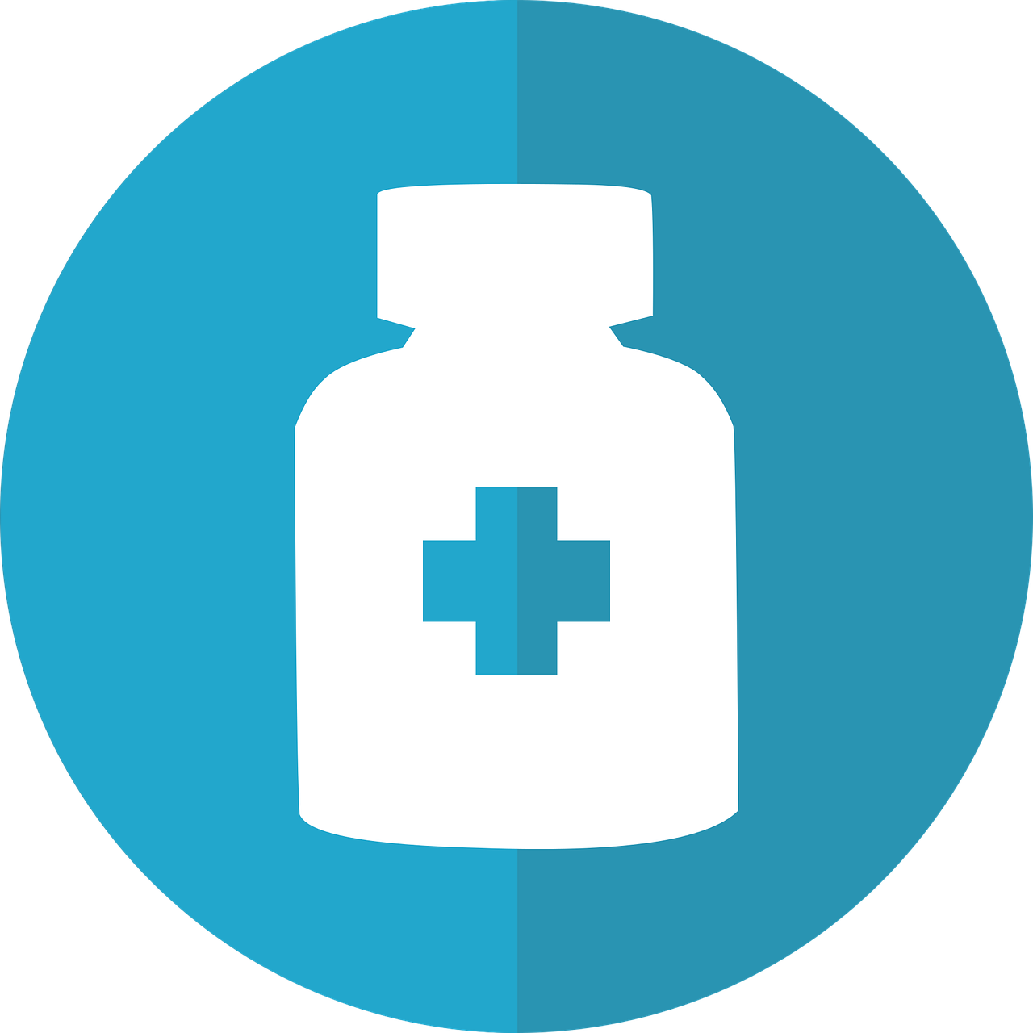
5. Cannabis är ett läkemedel
Åsikt
Åsikt
Fakta
Notes:
Att säga:
"Cannabis är ett läkemedel?"
Om du tror att det är fakta, ställ dig på höger sida, och om du tror att det är en åsikt, ställ dig på vänster sida. Om du är osäker, ställ dig i mitten av rummet.
Svar:
Det finns inget stöd för att cannabis skulle ha en större smärtstillande effekt än ett placebopreparat (sockerpiller) visar flertalet studier.
Det finns mycket pengar att tjäna på medicinsk cannabis för företag och därmed finns det anledning att sprida information om positiva effekter.
I djurstudier har man sett att THC har kunnat påverka cancer hos råttor men det har aldrig kunnat bevisas på människor. Det finns inga vetenskapliga studier som visar att cannabis botat cancerpatienter!
Ofta framkommer anekdoter/ personliga berättelser i resonemang om cannabis som läkemedel, men dessa kan ej styrkas av vetenskap.
Extra information om cannabis som läkemedel i Sverige:
I Sverige finns två receptbelagda cannabispreparat – Sativex och Epidyolex. Sativex är en munspray med cannabisextrakt som sedan 2011 är godkänt av Läkemedelsverket. Sativex används framförallt som behandling för spasticitet vid MS.
Epidyolex godkändes 2020 och används som behandling av krampanfall vid två ovanliga former av epilepsi.
Sverige har inget godkänt läkemedel som innehåller växtdelar från cannabis. Men Läkemedelsverket kan ändå bevilja tillstånd för preparat som är registrerade i andra länder genom en så kallad licensansökan (läs mer här).
Under 2021 förskrevs sex olika cannabisbaserade preparat genom licens. Totalt beviljade Läkemedelsverket 106 licensansökningar förra året.
Det vanligaste av licenspreparaten är Bediol, som består av torkade växtdelar. Förra året beviljades 47 ansökningar av Bediol. Allt fler svenskar får medicinsk cannabis på recept | SVT Nyheter
Källa:
https://janusinfo.se/behandling/expertgruppsutlatanden/smartaochreumatologiskasjukdomar/smartaochreumatologiskasjukdomar/cannabismotsmartaoversiktochvarderingavevidenslaget.5.2d547c7018e51657e992bdd6.html
Häuser, W. et al. (2018). Systematic reviews with meta-analysis on cannabis-based medicines for chronic pain: a methodological and political minefield. PAIN, October 2018, Volume 159, issue 10, s. 1932-1954. https://journals.lww.com/pain/Citation/2018/10000/Systematic_reviews_with_meta_analysis_on.2.aspx
Jodi M. Gilman, Randi M. Schuster, Kevin W. Potter, William Schmitt, Grace Wheeler, Gladys N. Pachas, Sarah Hickey, Megan E. Cooke, Alyson Dechert, Rachel Plummer, Brenden Tervo-Clemmens, David A. Schoenfeld, A. Eden Evins.
Effect of Medical Marijuana Card Ownership on Pain, Insomnia, and Affective Disorder Symptoms in Adults. JAMA Network Open, 2022; 5 (3): e222106 DOI: 10.1001/jamanetworkopen.2022.210

Slide 17
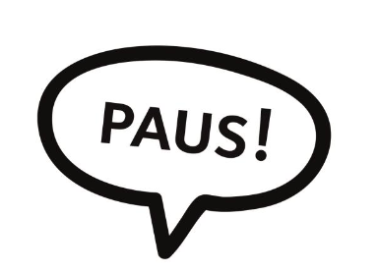
Notes:
Ta en paus på XX min, alternativt fortsätt vid ett annat tillfälle

Slide 18

Kortsiktiga effekter
Röda ögon
Torr mun
Hudkänsla
Minnesförlust
Nedsatt motorik
Njutning/lycka
Paranoia
Ökad aptit
Fördröjd reaktion
Förändrad uppfattning
Avslappnade musker
Ökad hjärtfrekvens
Notes:
Att säga:
Känner du till några kortsiktiga effekter av cannabis? Alltså sådant som händer i kroppen ganska direkt efter att en person har brukat cannabis. Röda ögon är ett exempel på en kortsiktig effekt som du kanske känner till. Kan du komma på 4 andra kortsiktiga effekter?
Ge eleverna några minuter att skriva ner sina gissningar. Säg sedan att ni ska gå igenom 12 kortsiktiga effekter och att de ska räkna hur många ”rätt” de fick.
Att säga.
Cannabis har många kortsiktiga effekter på människokroppen. Vi ska gå igenom dom 12 vanligaste. Låt oss se hur många ”rätt” ni fick.
Några av de tydliga fysiska förändringarna inkluderar (klicka): röda ögon, muntorrhet, nedsatt motorisk koordination, ökad hjärtfrekvens, fördröjd respons på människor och miljö, ökad aptit, även kallad "munchies", och muskelavslappning.
För någon som upplever "high" eller berusning från cannabis kan de känna följande: hudkänsla av värme eller kyla, minnesförlust eller oförmåga att återkalla vissa minnen, njutning/lycka, paranoia eller rädsla, samt en förändrad uppfattning om tid och rum.
Kortsiktiga effekter håller i mellan 0-3 h

Slide 19
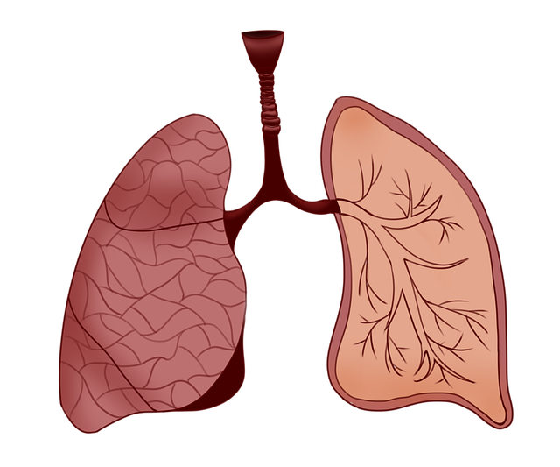
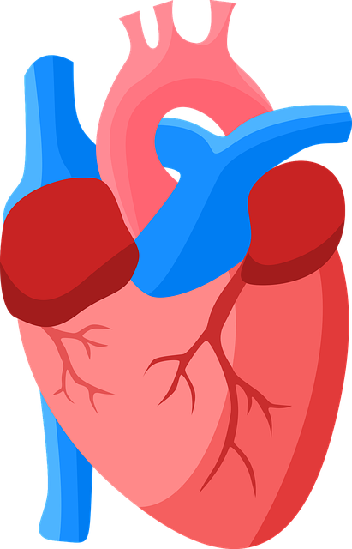
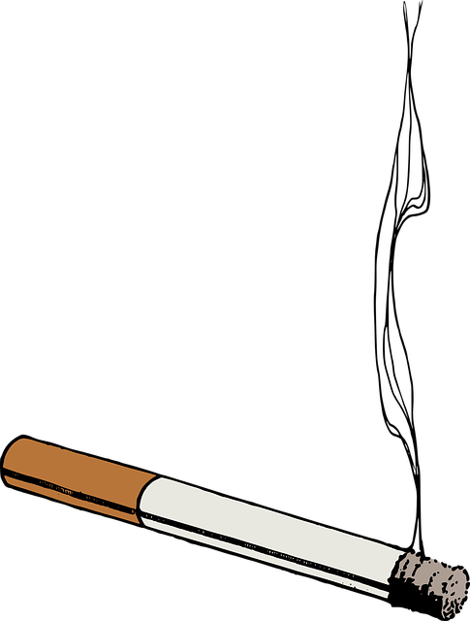
Långsiktiga effekter
Notes:
Att säga:
Det finns delar av kroppen som kan ta skada av långvarig användning av cannabis.
De som röker cannabis riskerar att skada sina lungor över tid. Många av de skadliga och cancerframkallande kemikalier som frigörs från cigaretter frigörs också från cannabis..
Hjärtat påverkas också negativt, men detta kan bero på andra ämnen i växten.
Det finns starka bevis för att cannabis påverkar hjärnan negativt, särskilt en ung persons hjärna, vilket förklaras mer i senare bilder.
www.flaticon.com
https://gfycat.com/welloffimpartialcaracal
https://www.getsmartaboutafib.com/interactive
https://teded.tumblr.com/post/184226212108/how-stress-affects-the-brain
https://www.behance.net/gallery/27431679/Animations-for-Flash-OLA-Game
https://folkhälsomyndigheten.se

Slide 20
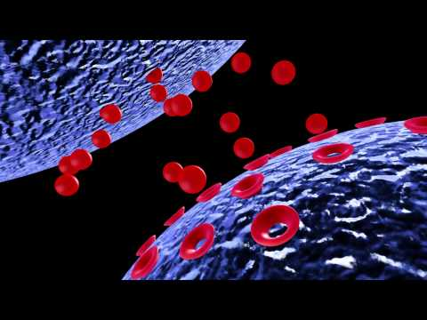
Drogberoende – belöningssystemet
Notes:
Visa filmen: Drug addiction – Your Brain is a Pinball Machine
Att säga:
När vi använder cannabis får vi i oss THC, ett ämne som gör att kroppen släpper ut mycket "må bra"-ämnen, kallat dopamin, ungefär 3-4 gånger mer än normalt. Kroppen kan inte hantera så höga nivåer av "må bra" ämnet dopamin under lång tid. Till slut vänjer sig hjärnan och blir sämre på att känna glädje och belöning. För att känna samma effekt som första gången behöver vi använda mer cannabis. Det är så ett beroende kan börja. -> Byt slide
Källa: Franck, J. & Nylander, I. (red.) (2022). Beroendemedicin. (Tredje upplagan). Lund: Studentlitteratur.

Slide 21
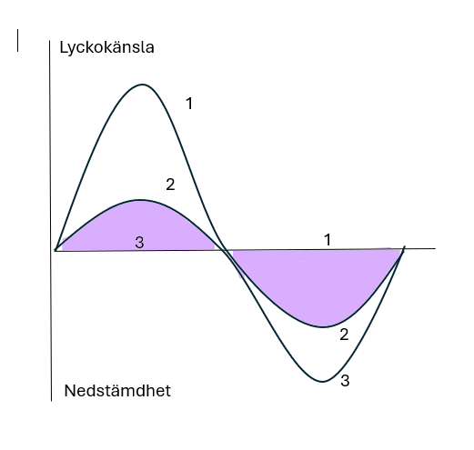
Beroende
Drogen ”kidnappar” vårt belöningssystem
Hjärnan anpassar sig och starkare doser krävs för effekt – toleransen ökar
Längtan efter drogen blir så stark att den går före ALLT! Familj, vänner, skola, jobb osv
Nu behöver man drogen för att komma upp i normalt mående
Notes:
Lärarens samtalspunkter:
Grafen visar hur hjärnan anpassar sig till drogen, toleransen för drogen ökar, då behöver man ta mer av drogen för att komma upp till samma lyckokänsla och efter man har tagit drogen känner man sig mer nedstämd. Till slut behöver man ta drogen för att känna någon lycka alls.
Förklaring till grafen:
I början när man tar drogen kan man känna en mycket stark känsla av lycka som är svår att få igen. När drogen avtar går du tillbaka till normal fas.
Ett fortsatt bruk leder till att man ej känner lika stark lyckokänsla och efteråt känner man sig sämre än innan, då toleransen ökat
Till slut behöver man ta drogen för att känna någon “bra” känsla.
Cannabis kan störa hjärnans belöningssystem genom att minska dopaminproduktionen. Detta gör det svårare att känna glädje och njutning utan drogen.
Hjärnan börjar tro att cannabis är nödvändigt, vilket leder till drogsökande beteenden och beroende. Användaren behöver cannabis för att känna avslappning, glädje eller stresslindring och har svårt att uppleva dessa känslor naturligt.
Grafen visar att toleransen ökar med tiden. För att nå samma effekt krävs mer av drogen, men glädjekänslan blir ändå svagare, och användaren känner sig sämre efteråt. Till slut behövs drogen bara för att känna något positivt.

Slide 22
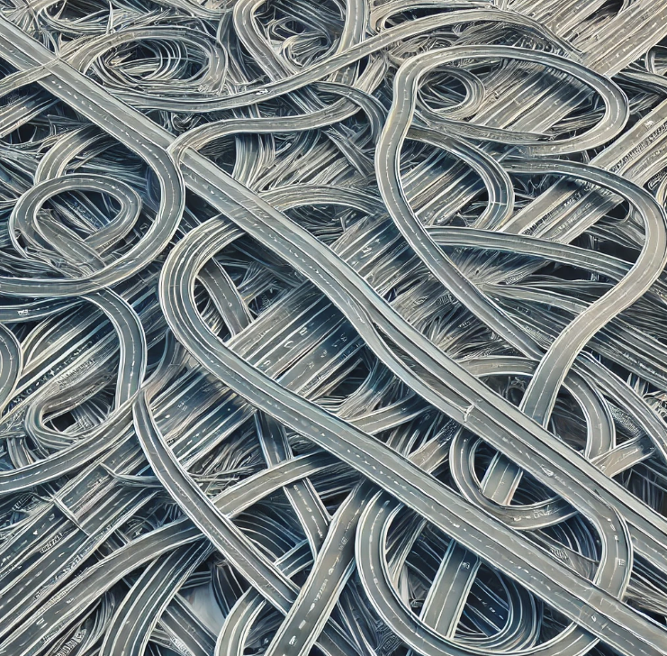
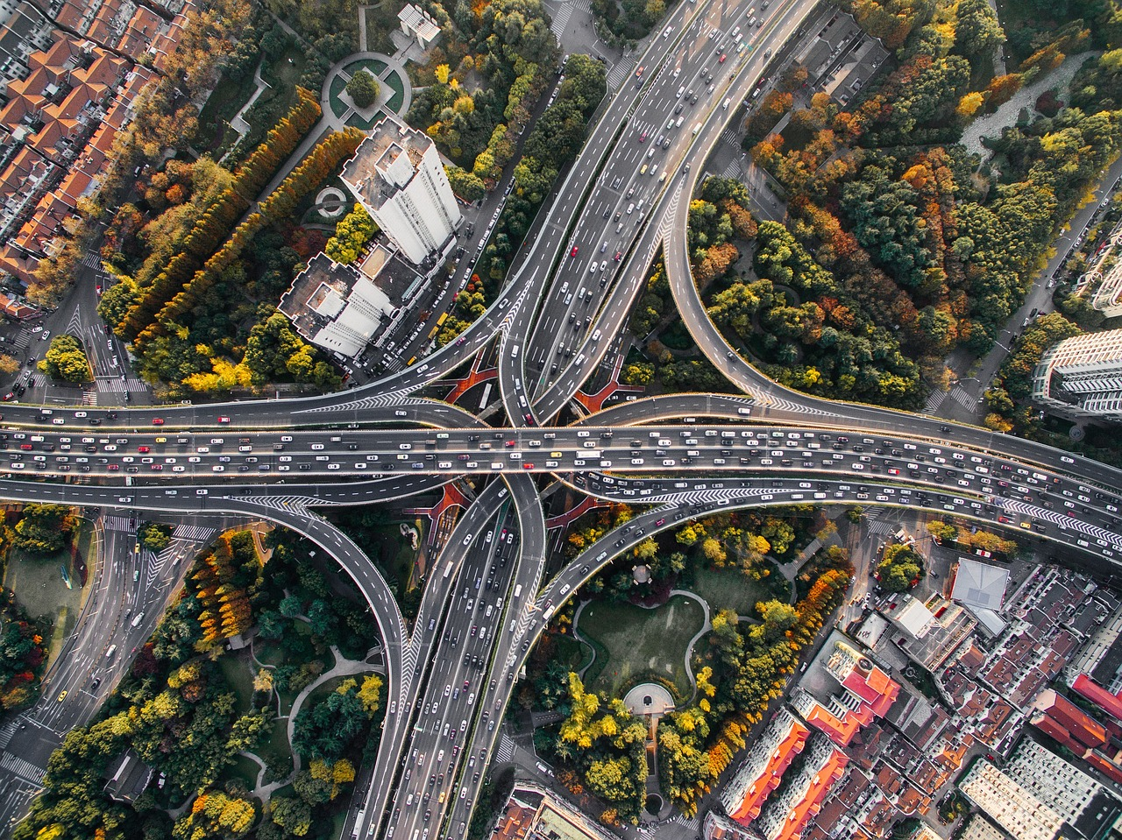


Tonårshjärnan vs. vuxenhjärnan
Notes:
Lärarens samtalspunkter:
Tonårshjärnan kan jämföras med vägar.
Under tonåren ser din hjärna lite ut som motorvägssystemet i Los Angeles. (Klicka).
Det finns många nya kopplingar och vägar som går överallt och kopplas samman på flera ställen.
När du börjar bli äldre börjar din hjärna att "ta bort" några av dessa extra kopplingar för att hjälpa till att koppla ihop det du har lärt dig.
Vid det här laget, i början till mitten av 20-årsåldern, har hjärnan minskat antalet "motorvägar". (Klicka).
Det är därför det är möjligt att tala två eller fler språk som barn, men ofta bara ett som vuxen. Om du inte använder dessa språk-"vägar" kommer de att försvinna bort.
Det motsatta gäller också. Om du övar på att använda dessa språk-"vägar" upp i vuxen ålder, kan du bli flytande på flera språk.
Denna process kan hända med vilken färdighet som helst, beroende på om du övar på dem eller inte
(Klicka) När du når vuxen ålder, kvarstår de nödvändiga och mest använda synaptiska kopplingarna, och dessa blir starkare och mer effektiva.
Cannabis påverkan på tonårshjärnan:
THC påverkar tonårshjärnan negativt genom att störa viktiga utvecklingsprocesser, inklusive kognitiv funktion, emotionell reglering och belöningssystemet. Regelbunden användning under tonåren kan leda till långsiktiga effekter som minskad kognitiv förmåga, psykologiska problem och ökad risk för beroende.
Image:
Pixabay.com

Slide 23
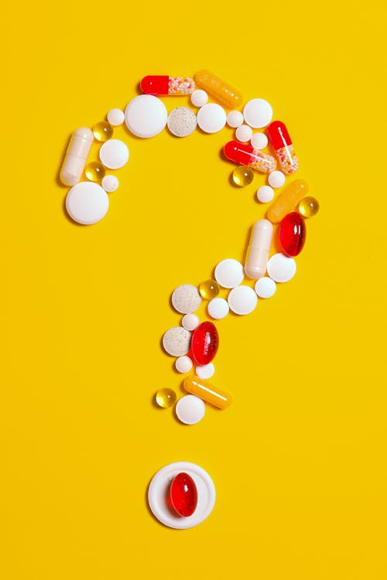
Cannabis – mycket vi inte vet
Mycket kring cannabis förändras väldigt snabbt.
Legaliseringsfrågor diskuteras i många länder och användningsfrekvensen ökar.
Höga nivåer av THC är något nytt och inte fullt utforskat.
Mycket av den forskning som har gjorts har analyserat effekterna av THC vid koncentrationer på 12-14%, medan vi vet att vissa kommersiella produkter är så starka som 95% i THC-halt.
Notes:
Läraren:
Mycket kring cannabis förändras väldigt snabbt. Legaliseringsfrågor diskuteras i många länder och användningsfrekvensen ökar. Vi vet inte idag allt om de långsiktiga konsekvenserna.
Vi vet att höga nivåer av THC är något nytt och inte fullt utforskat. Mycket av den forskning som har gjorts har analyserat effekterna av THC vid koncentrationer på 12-14%, medan vi vet att vissa kommersiella produkter är så starka som 95% i THC-halt.

Slide 24
Diskutera anteckningsfrågorna
Vilka är några kortsiktiga effekter av cannabisanvändning?
Vilka är några långsiktiga effekter av cannabisanvändning?
Vad kan sägas om cannabisanvändning och belöningssystemet?
Varför är cannabis särskilt farligt för tonåringens hjärna?

Slide 25

Tack för idag!
Kontaktuppgifter till oss som skapat materialet:
Sander Dahlberg, gymnasielärare, sander.dahlberg@orebro.se
Jessy Ewel, gymnasielärare, jessy.ewel@orebro.se
Leyla Söderström, gymnasielärare, leyla.soderstrom@orebro.se
Gabriella Lundvall, gymnasielärare, gabriella.lundvall@orebro.se
Sara Malmlöv, områdesprocessledare, sara.malmlov@orebro.se
orebro.se

